Slide 1
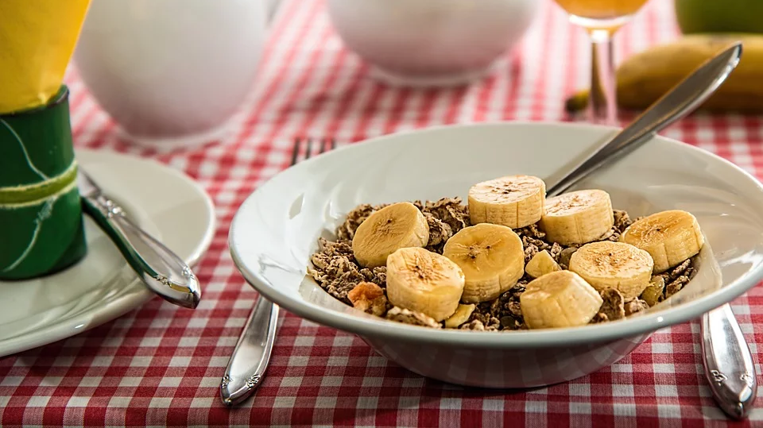
건강, 음식과 통하다
안전 먹거리 프로젝트
(新)원해 푸드
2019.07.01~2019.11.29
남동해 송원석 신광식

Slide 2
목차
1. 기획 배경 및 목표
2. 추진 계획
3. 개발 결과
4. 기대 효과
5. 개발 후기

Slide 3
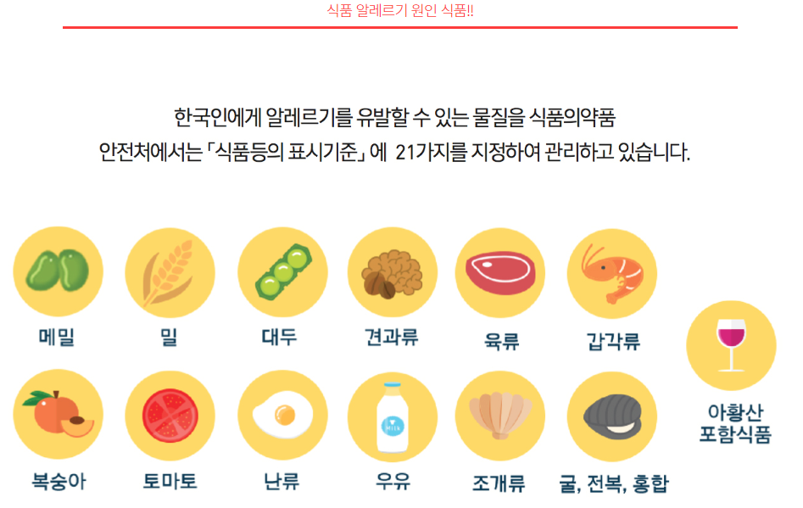
1. 기획 배경

Slide 4
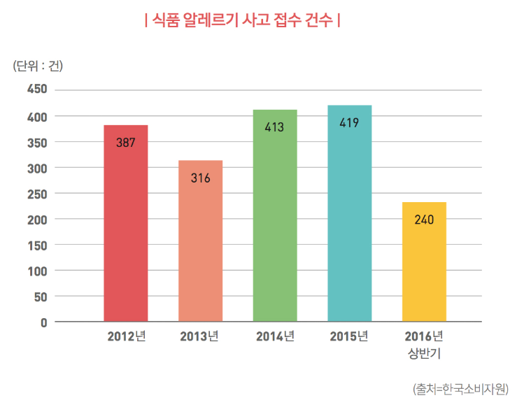
1. 기획 배경
!! 신고건만 매년 평균 300회 이상 !!

Slide 5
2. 추진 계획
 | 7월 | 8월 | 9월 | 10월 | 11월
내용 | Java | Html, Css | Javascript Ajax Servlet | Spring | Node.js & Vue & Boot
구현 | 개발
완료 |  |  |  |  | 완료보고서 & 평가

Slide 6


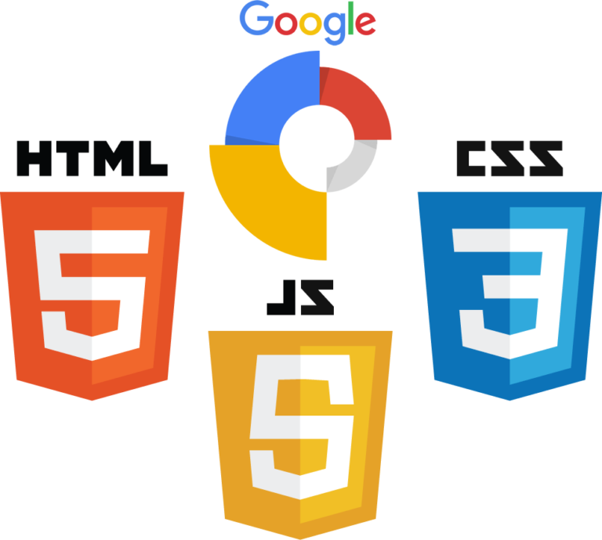


3-1. 개발 환경

Slide 7



3-2. 서비스 개요
회원가입
로그인
로그인
공지사항 등록
알레르기 등록
반응형 웹
관리자
서버
식품 검색
사용자
관리자 페이지
식단 다이어리
등록 식품 관리
섭취 정보
지도 검색

Slide 8
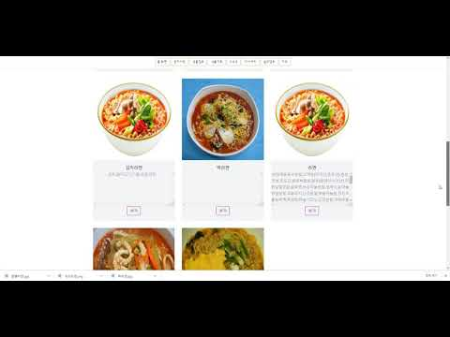
3-3. 기본 기능

Slide 9
추가 기능
개발 기능명 | 기능 설명
식품 차트 | 정렬 알고리즘 사용 인기순, 권장순, 비권장순으로 정렬한 차트 화면
랜덤 식품 | 랜덤 함수 사용 등록된 식품 중 하나를 랜덤으로 뽑아줌
다이어리 | 월별, 주간별 식단 다이어리를 작성
오늘의 운세 | 로그인 시 오늘의 운세를 보여줌
이미지 업로드 | 사용자가 관리자에게 식품 이미지 등록을 요청하는 기능, 프로필 이미지 등록 기능
Paging | 2000개가 넘는 데이터를 페이지를 나누어 화면에 보여줌
OPEN API | Google 지도 API 연동
추가 기능

Slide 10
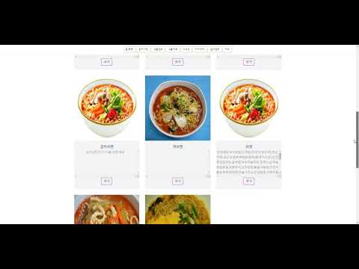
3-4. 추가 기능

Slide 11

4. 기대 효과
올바른 알러지 식품 관리
식품 알레르기 사건 사고 예방
식단 다이어리를 통한 건강 관리

Slide 12
5. 개발 후기
이름 | 후기 및 소감
남동해 | SSAFY를 통해 프로젝트 경험을 쌓을 수 있어서 좋았고, 중간에 팀원 변동이 있었지만 협업을 통해 만족스러운 결과를 만들어 낸 것 같습니다.
송원석 | 기초부터 시작해서 배운 기술들을 계속 적용해가면서 구현해 볼 수 있는 값진 경험이었습니다. 또한 깃랩을 통해 협업 프로세스를 이해할 수 있어 좋았습니다.
신광식 | 프론트 엔드부터 백 엔드까지 구현해본 보람찬 경험이었고, 협업의 중요성을 다시 한번 느끼게 되었습니다.

Slide 13
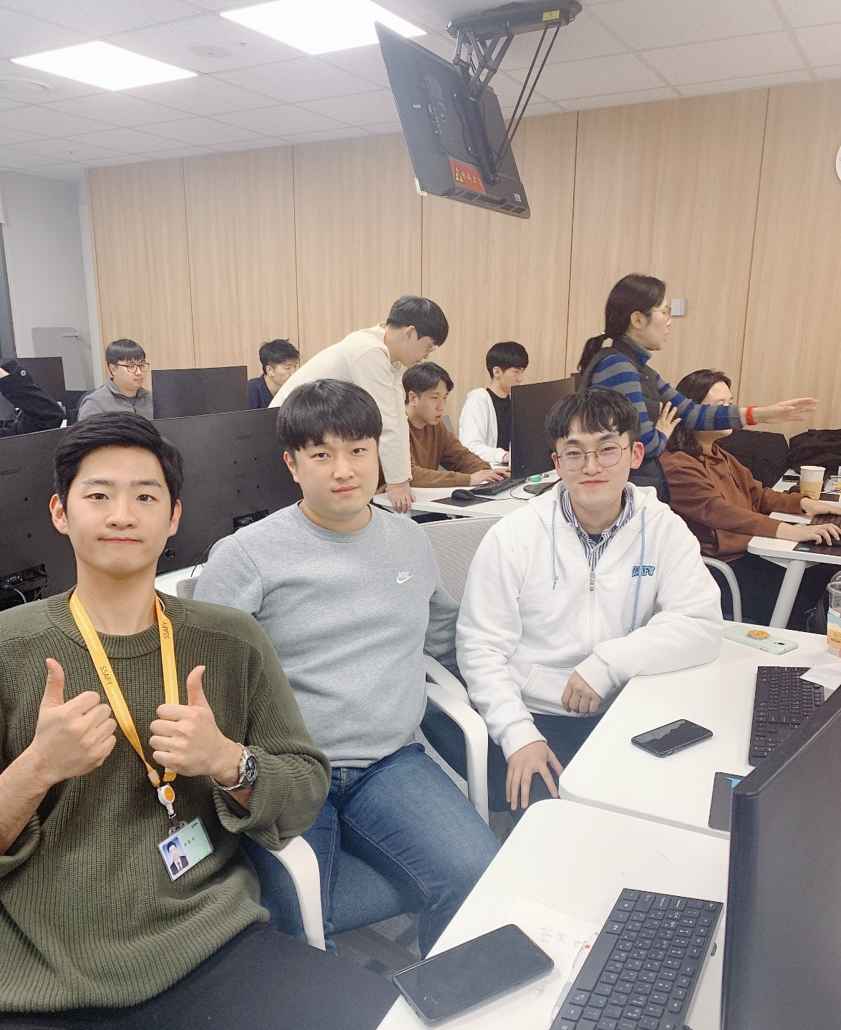
6. 팀원 사진

Slide 14
감 사 합 니 다
Q n A

